Slide 1
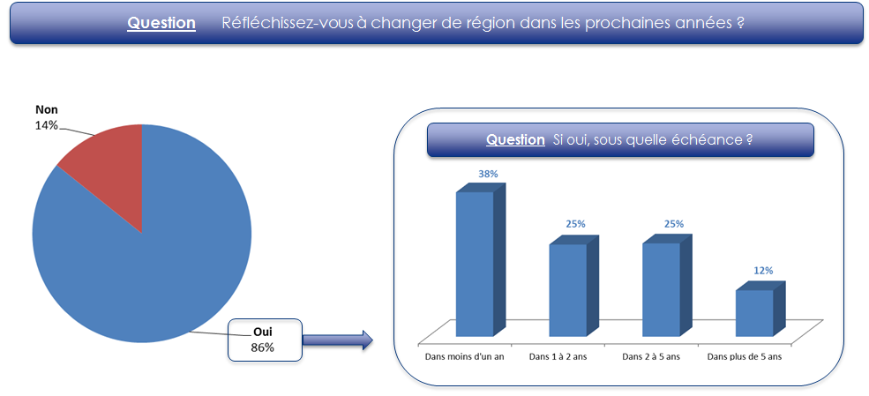
Les souhaits de mobilité des cadres en 2013
Mars 2013
4,5 millions*
de visites par mois
19 millions*
de pages vues par mois
2 millions*
CV de candidats
700 000
abonnés à la newsletter
1,4 million*
inscrits à l’alerte e-mail
REPÈRES
Enquête réalisée du 19 au 21 mars 2013
Mode de recueil : questionnaire auto-administré en ligne
Echantillon : 1 134 cadres parisiens (inscrits sur Cadremploi.fr)
SUR L’ÉVENTUALITÉ DE CHANGER DE RÉGION
86% des cadres parisiens se disent prêts à changer de région.
Parmi eux, plus d’un tiers déclarent vouloir concrétiser ce souhait dans l’année qui suit.

Slide 2
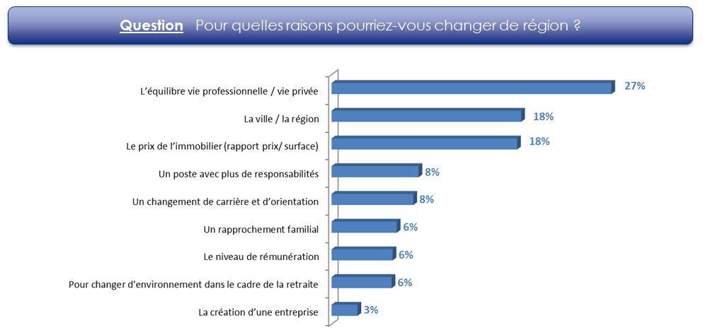
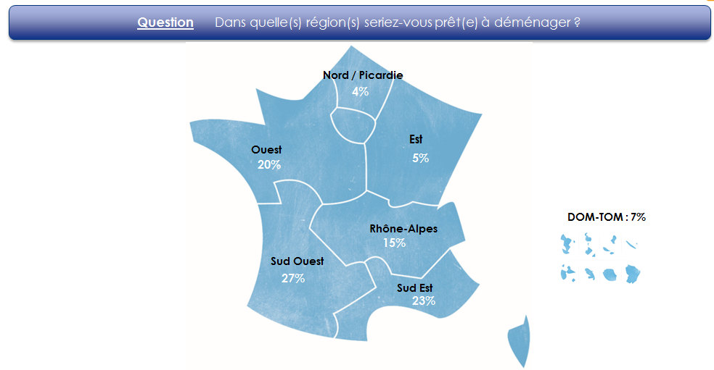
SUR LES RAISONS D’UN ÉVENTUEL CHANGEMENT DE RÉGION
La raison la plus avancée par les cadres pour un éventuel changement de région est la recherche d’un équilibre vie professionnelle / vie personnelle (27%).
L’intérêt pour la ville ou la région, ainsi que les prix de l’immobilier arrivent en 2èmes positions.
SUR LES RÉGIONS VISÉES
Près de la moitié des cadres parisiens sont attirés par les régions de l’ouest (le Sud-Ouest en tête avec 27% des répondants).
Le Sud-Est est également attractif pour les cadres parisiens (23% souhaiteraient y déménager).

Slide 3
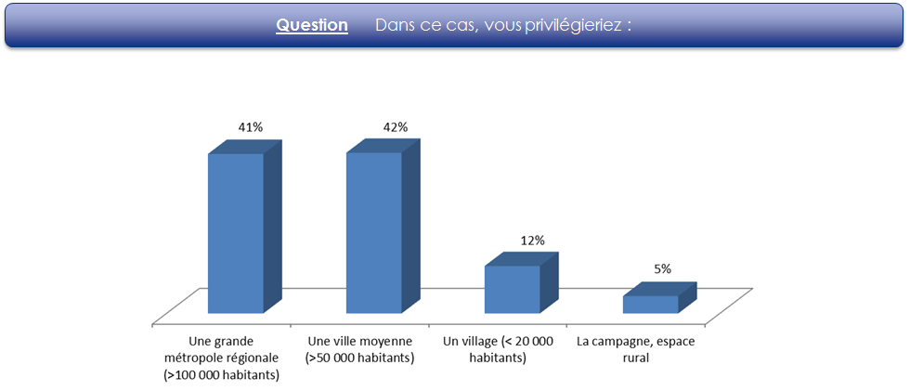
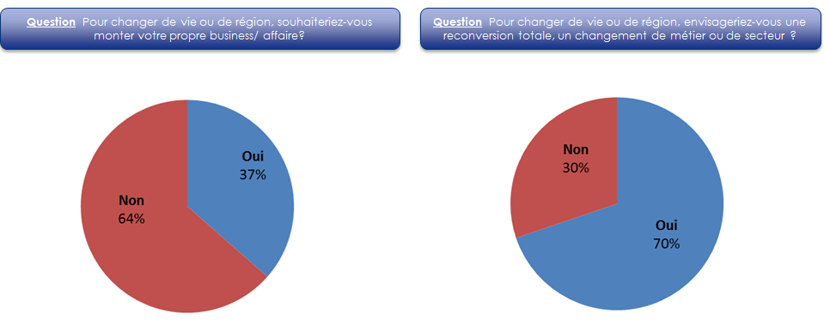
SUR LE CADRE DE VIE RECHERCHÉ
En majorité, les répondants opteraient pour une ville moyenne dans le cadre d’un déménagement en région.
SUR UNE ÉVENTUELLE RECONVERSION
Deux tiers des cadres parisiens n’envisageraient pas de monter leur propre entreprise s’ils déménageaient en région.
Ils sont cependant 70% à considérer un changement de fonction ou de secteur.

Slide 4
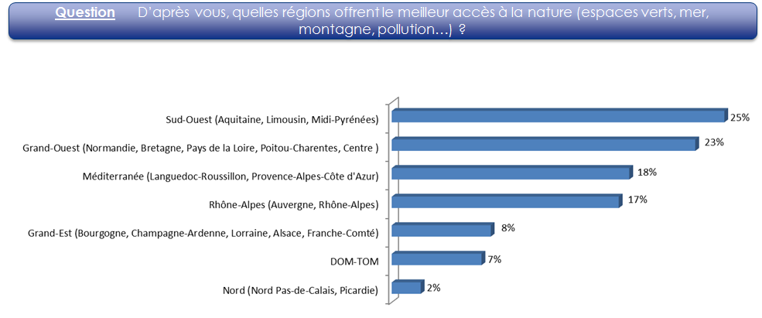
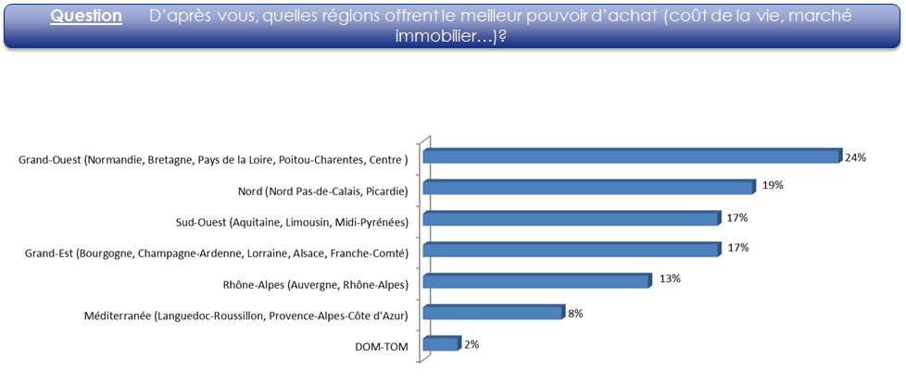
SUR L’ACCES A LA NATURE
L’ouest arrive en tête des régions offrant le meilleur accès à la nature selon les cadres parisiens (48%).
SUR LE POUVOIR D’ACHAT
L’ouest arrive également en tête des régions offrant le meilleur pouvoir d’achat selon les cadres parisiens (41%).

Slide 5
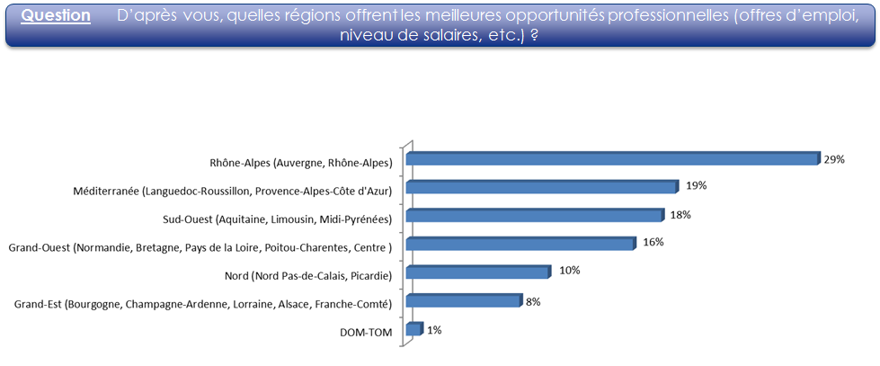
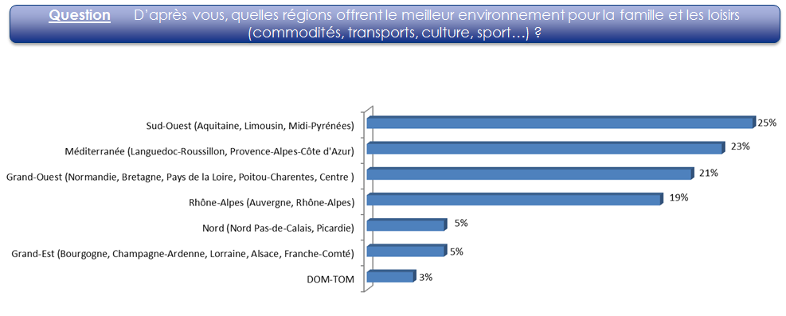
SUR LES OPPORTUNITÉS PROFESSIONNELLES
Le Rhône-Alpes est considéré comme la région offrant les meilleures opportunités professionnelles selon les cadres parisiens (29%).
SUR L’ENVIRONNEMENT POUR LA FAMILLE ET LES LOISIRS
L’ouest, et particulièrement le Sud-Ouest, arrive encore en tête des régions offrant le meilleur environnement pour la famille et les loisirs selon les cadres parisiens (46%).

Slide 6
CADREMPLOI est le premier site emploi pour les cadres et les dirigeants en France. Véritable média de recrutement, CADREMPLOI met tous les moyens en œuvre pour répondre aux attentes des candidats en leur offrant les services clés d’une recherche d’emploi réussie : consultation d’offres, dépôt de CV, alertes email, annuaires des recruteurs, actualités et conseils. CADREMPLOI, c’est plus de 12 000 offres d’emploi actualisées en permanence, 2 millions de CV uniques, 4,5 millions de visites et 19 millions de pages vues par mois*. Avec ses applications Iphone, Ipad, Android et sa version M, CADREMPLOI est n°1 de l’emploi sur le mobile**.
* Source Xiti, Janvier 2013 ** Source OJD, Janvier 2013.
Téléchargez les applications mobiles : http://www.cadremploi.fr/mobile/ Twitter : http://twitter.com/cadremploi Facebook : http://www.facebook.com/Cadremploi Contact Presse Virginie Plé - Responsable Communication et Relations Presse relationspresse@cadremploi.fr
A PROPOS

